Slide 1


Survey Kepuasan Pelanggan
Juli 2024

Slide 2
Berikut adalah skala yang digunakan dalam survey kepuasan pelanggan (1-4).
Sangat Tidak Setuju
Tidak Setuju
Setuju
Sangat Setuju
1
2
3
4
Responden sangat tidak setuju terkait pernyataan yang diberikan dengan pengalaman yang konsumen rasakan.
Responden tidak setuju terkait pernyataan yang diberikan dengan pengalaman yang konsumen rasakan.
Responden setuju terkait pernyataan yang diberikan dengan pengalaman yang konsumen rasakan.
Responden sangat setuju terkait pernyataan yang diberikan dengan pengalaman yang konsumen rasakan.

Slide 3
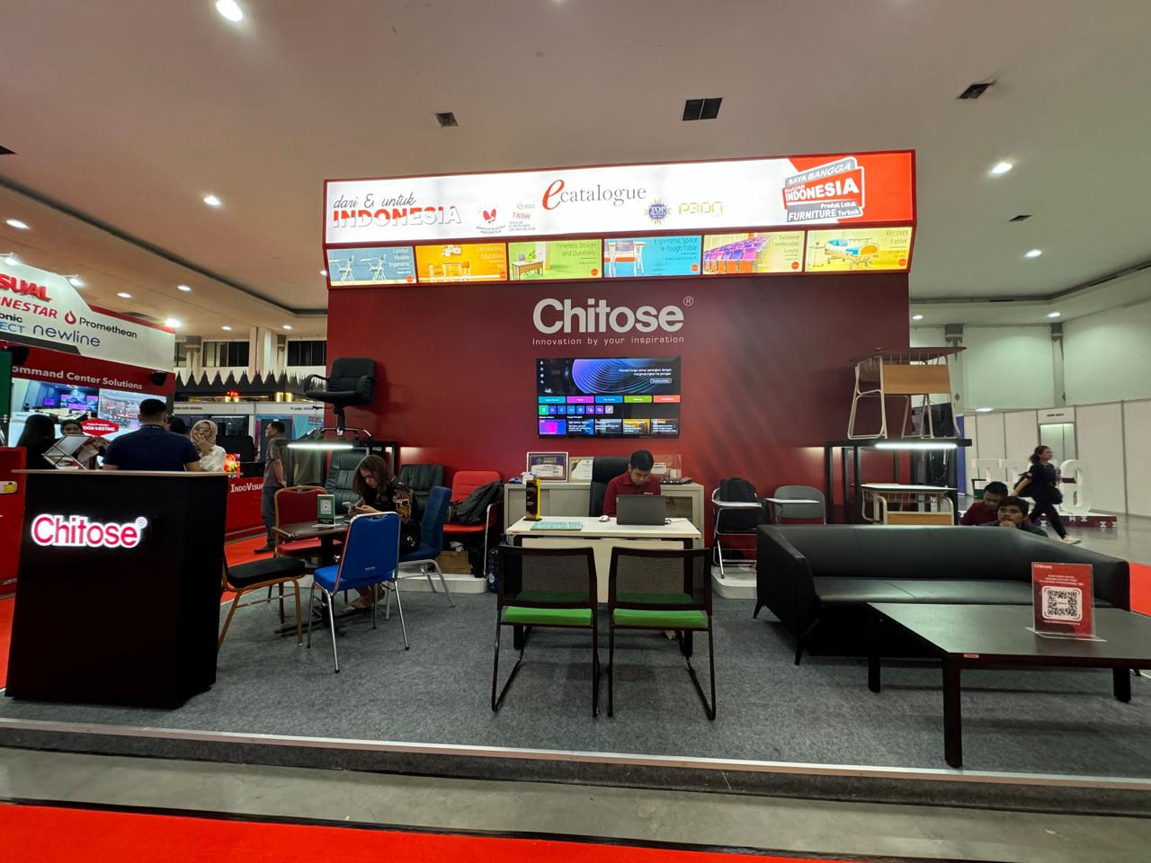
Penyebaran kuesioner ini diberikan kepada pengunjung Booth Chitose di Acara GPFE Yogyakarta dengan target konsumen B2G.

Slide 4
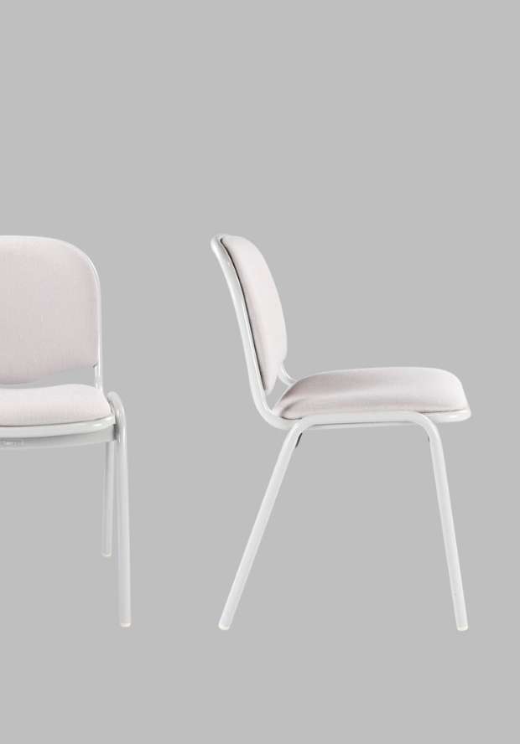
Survey sendiri memiliki target jumlah responden dengan realisasi sebagai berikut:
60
Target Respondent
39
Total Respondent
21
Missing Respondent

Slide 5
Hambatan.
Dalam melakukan survey kepuasan pelanggan, ditemukan beberapa hambatan atau kendala di dalam pengerjaannya seperti:
Responden yang tidak mau mengisi survey, karena telah mengisi scan barcode kehadiran.
Souvenir yang ditawarkan sudah habis sehingga tidak menarik perhatian bagi responden.
Responden tidak mau mengisi survey secara tertulis.

Slide 6
Karakteristik Survey Kepuasan Pelanggan
Kuesioner disebar dengan target seluruh pengunjung acara GPFE pada umumnya dan pengunjung booth Chitose khususnya.

Slide 7
Survey Section
1. Product
2. Price
3. Promotion
4. Place
Survey dilakukan dengan menggunakan 4 variabel, 8 dimensi dan 10 indikator. 4 Variabel yang digunakan berdasarkan dengan Marketing Mix 4-P.

Slide 8
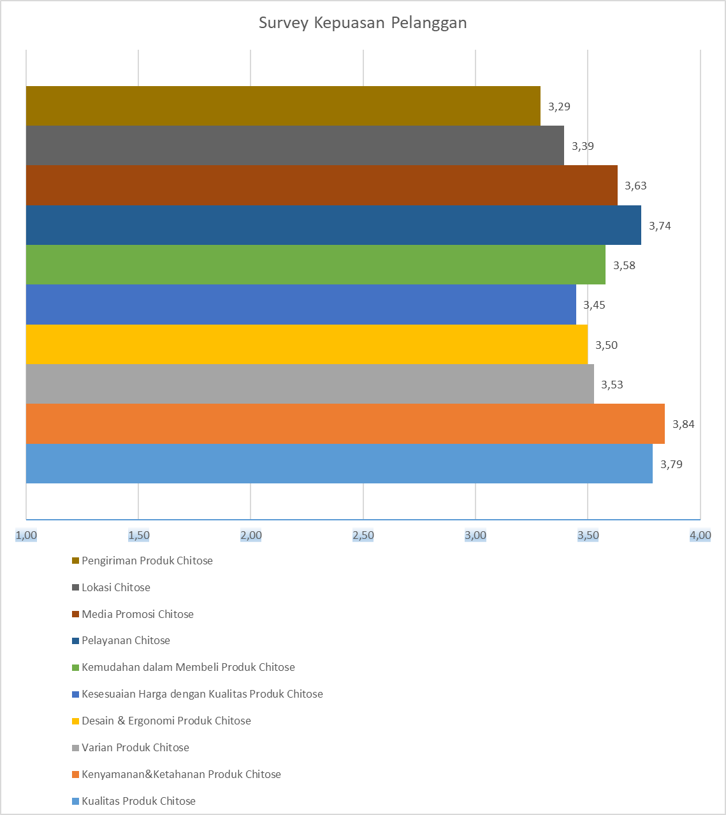
Berikut adalah hasil survey kepuasan pelanggan dengan menggunakan skala 1-4 secara keseluruhan.

Slide 9
Nilai Indikator Tertinggi & Terendah Secara Keseluruhan
Dalam Survey Kepuasan Pelanggan:
3,84
Kenyamanan & Ketahanan Produk Chitose
3,29
Pengiriman Produk Chitose

Slide 10
Berikut adalah hasil survey 4 variabel dengan menggunakan skala 1-4.
Product
Price
Promotion
Place
3,66
3,51
3,68
3,34

Slide 11
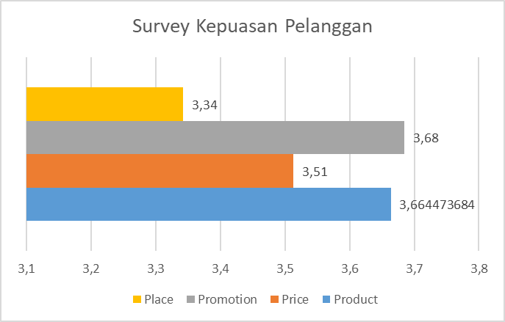
Berikut adalah Diagram hasil survey 4 variabel dengan menggunakan skala 1-4 secara keseluruhan.

Slide 12
Nilai Variabel Tertinggi (Product)
3,68
Promotion
Berdasarkan hasil survey bahwa variabel product memiliki nilai tertinggi pada indikator:
Pelayanan Chitose.
Media Promosi Chitose.

Slide 13
Nilai Variabel Terendah (Place)
3,34
Place
Berdasarkan hasil survey bahwa variabel place memiliki nilai terendah pada indikator:
Lokasi Kantor / Showroom / Distributor Chitose.
Pengiriman produk-produk Chitose.

Slide 14

Kesimpulan
Responden sangat puas dengan promosi yang dilakukan Chitose, salah satu promosi yang paling signifikan bagi responden adalah keikutsertaan Chitose pada acara event atau pameran pemerintahan seperti GPFE. Nilai tertinggi secara variabel yaitu variable promotion dengan skor 3.68 dari 4. Selain itu nilai secara keseluruhan, responden sangat puas dengan kenyamanan dan ketahanan produk Chitose yang memiliki skor 3.84 (skala 1-4) dari keseluruhan indikator yang diberikan saat survei kepuasan pelanggan.
Sedangkan responden merasa kurang puas dengan ketersediaan kantor/showroom/distributor Chitose, karena memiliki nilai terendah baik secara variabel (place) dengan skor 3,34 dari 4 dan nilai terendah secara keseluruhan indikator pertanyaan pengiriman produk Chitose dengan skor 3.29 (skala 1-4).

Slide 15

Lampiran

Slide 17






Terima Kasih
www.chitose.id
chitoseinternasional
082287373300

